Slide 1
皮配 解题报告
清华大学 计算机科学与技术系 王聿中
清华大学 计算机科学与技术系 茹逸中

Slide 2
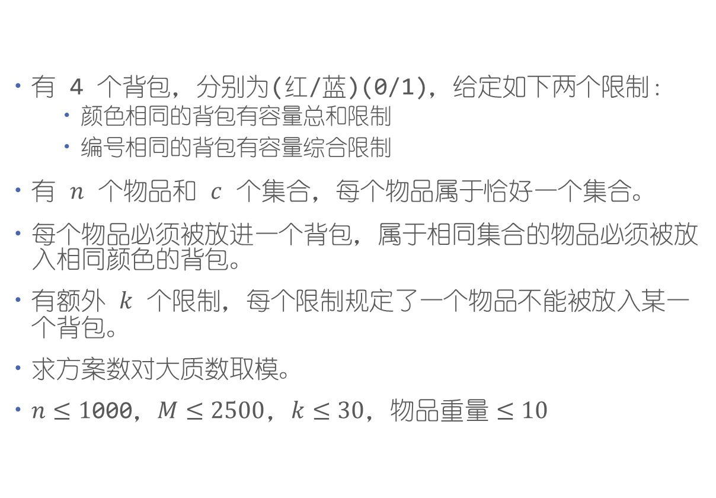
题目大意
有 4 个背包，分别为(红/蓝)(0/1)，给定如下两个限制：
颜色相同的背包有容量总和限制
编号相同的背包有容量综合限制
有 $n$ 个物品和 $c$ 个集合，每个物品属于恰好一个集合。
每个物品必须被放进一个背包，属于相同集合的物品必须被放入相同颜色的背包。
有额外 $k$ 个限制，每个限制规定了一个物品不能被放入某一个背包。
求方案数对大质数取模。
$n≤1$000，$M≤2500$，$k≤30$，$物品重量≤10$

Slide 3

算法一
输出$1−k$
期望得分：10
（想一想，为什么？）

Slide 4

算法二
暴力枚举每个物品所属背包并判断
时间复杂度：$O(2^{n})$
期望得分：20

Slide 5
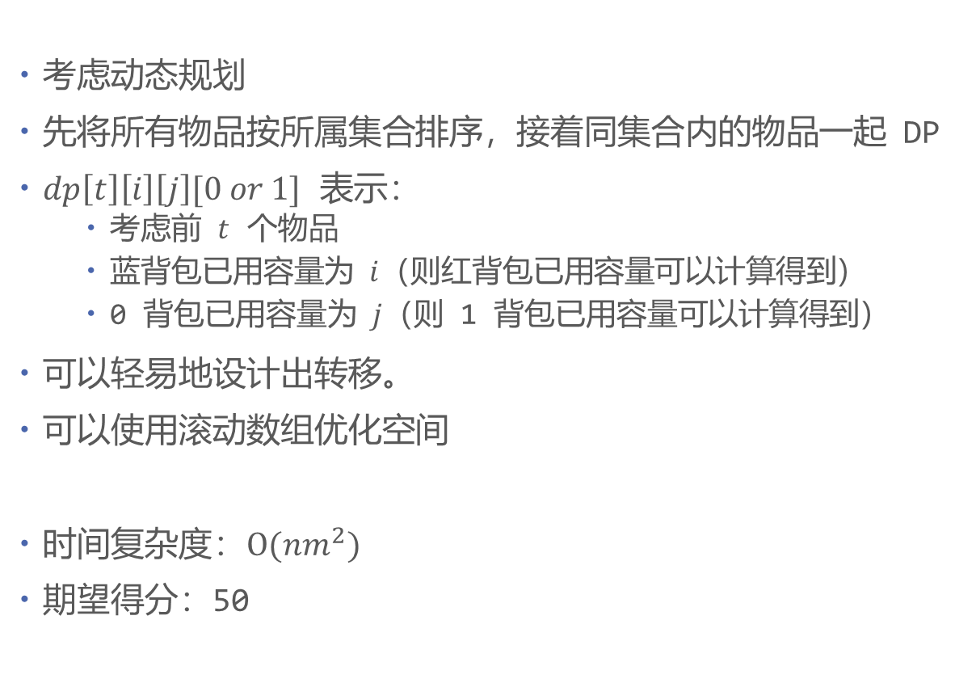
算法三
考虑动态规划
先将所有物品按所属集合排序，接着同集合内的物品一起 DP
$dp\left[t\right]\left[i\right]\left[j\right][0 or 1]$ 表示：
考虑前 $t$ 个物品
蓝背包已用容量为 $i$（则红背包已用容量可以计算得到）
0 背包已用容量为 $j$（则 1 背包已用容量可以计算得到）
可以轻易地设计出转移。
可以使用滚动数组优化空间
时间复杂度：$Ο(nm^{2})$
期望得分：50

Slide 6
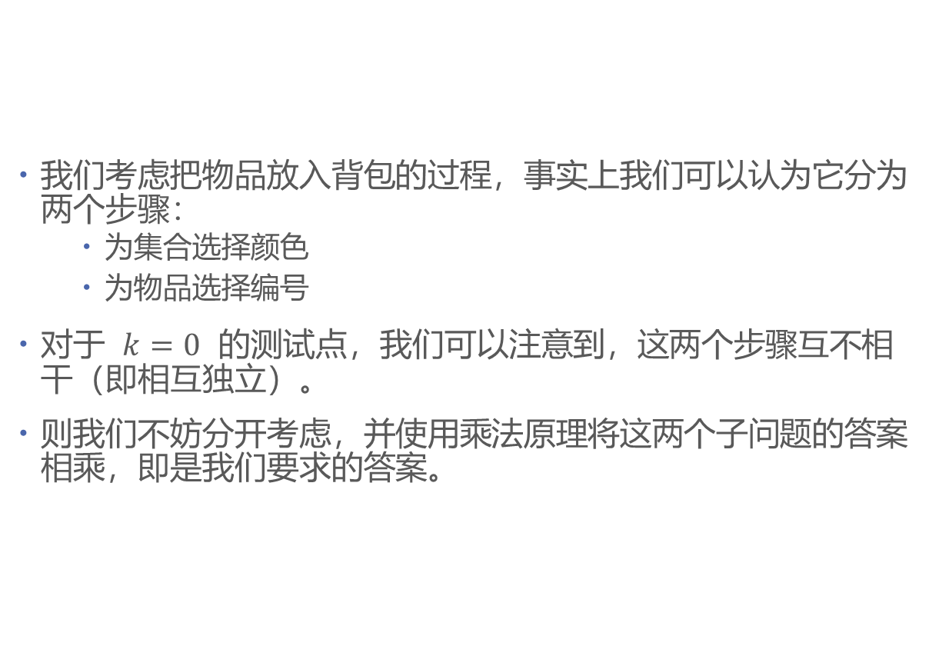

$k=0$ 时的性质
我们考虑把物品放入背包的过程，事实上我们可以认为它分为两个步骤：
为集合选择颜色
为物品选择编号
对于 $k=0$ 的测试点，我们可以注意到，这两个步骤互不相干（即相互独立）。
则我们不妨分开考虑，并使用乘法原理将这两个子问题的答案相乘，即是我们要求的答案。

Slide 7
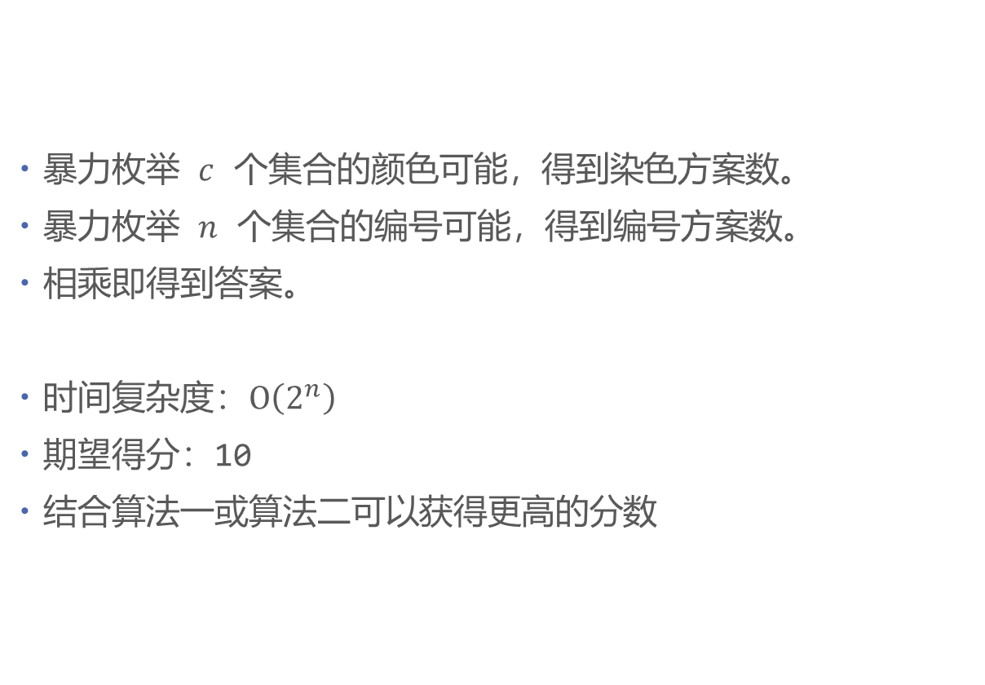

算法四 （针对$k=0$）
暴力枚举 $c$ 个集合的颜色可能，得到染色方案数。
暴力枚举 $n$ 个集合的编号可能，得到编号方案数。
相乘即得到答案。
时间复杂度：$O\left(2^{n}\right)$
期望得分：10
结合算法一或算法二可以获得更高的分数

Slide 8
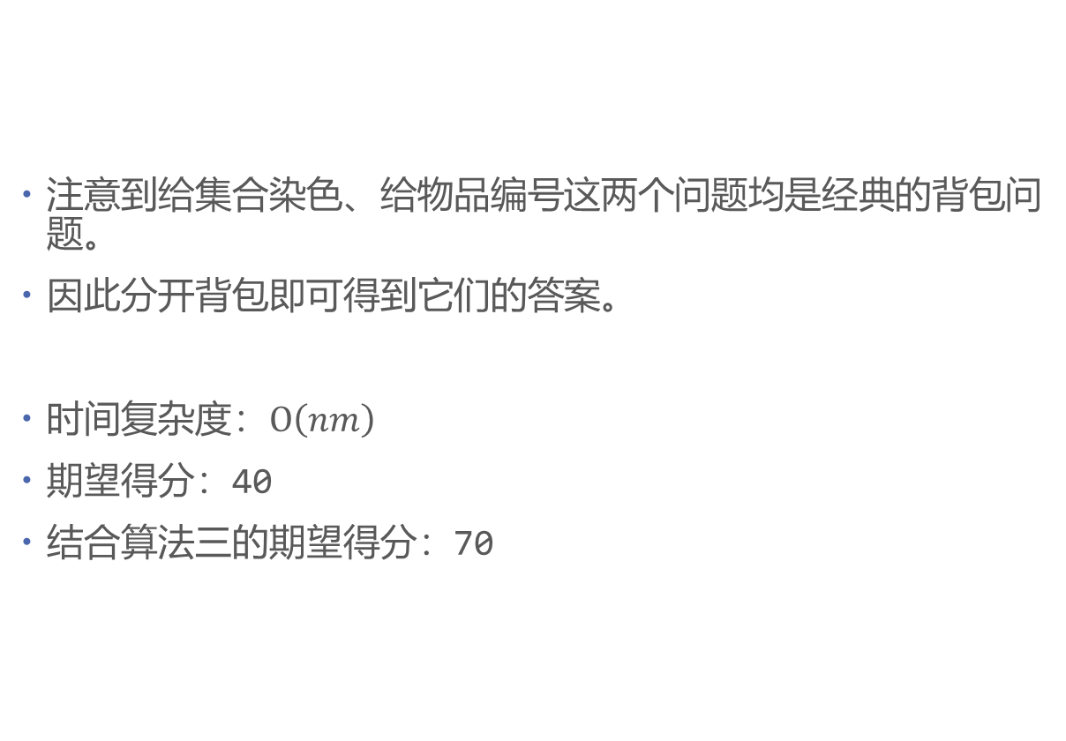

算法五 （针对$k=0$）
注意到给集合染色、给物品编号这两个问题均是经典的背包问题。
因此分开背包即可得到它们的答案。
时间复杂度：$Ο\left(nm\right)$
期望得分：40
结合算法三的期望得分：70

Slide 9
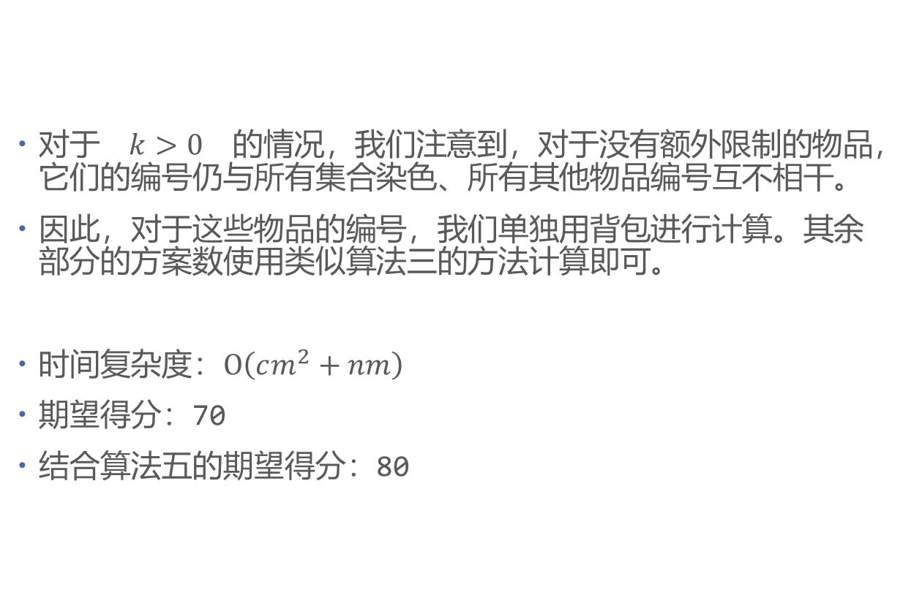
算法六
对于 $k>0$ 的情况，我们注意到，对于没有额外限制的物品，它们的编号仍与所有集合染色、所有其他物品编号互不相干。
因此，对于这些物品的编号，我们单独用背包进行计算。其余部分的方案数使用类似算法三的方法计算即可。
时间复杂度：$Ο\left(cm^{2}+nm\right)$
期望得分：70
结合算法五的期望得分：80

Slide 10
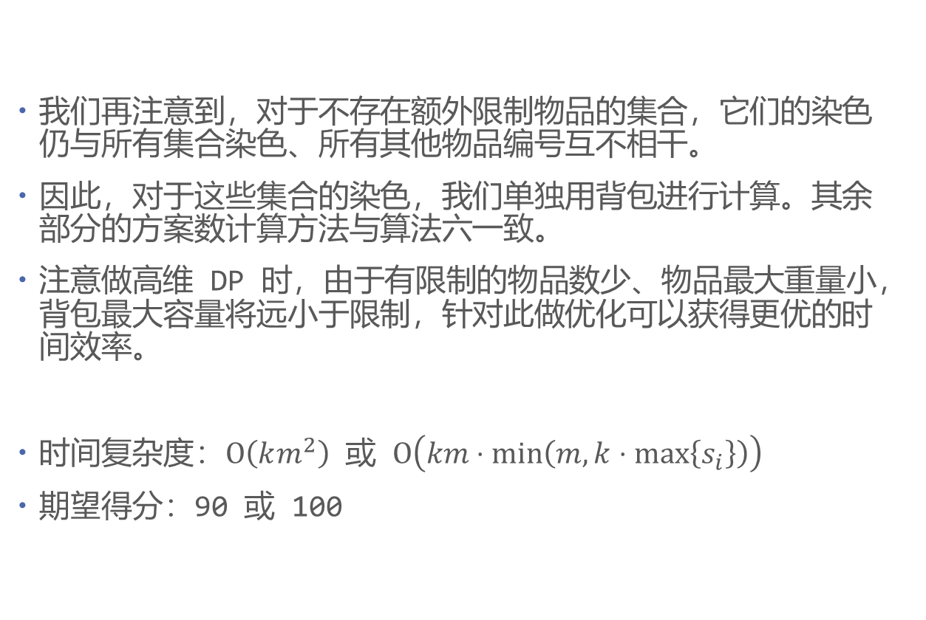
算法七
我们再注意到，对于不存在额外限制物品的集合，它们的染色仍与所有集合染色、所有其他物品编号互不相干。
因此，对于这些集合的染色，我们单独用背包进行计算。其余部分的方案数计算方法与算法六一致。
注意做高维 DP 时，由于有限制的物品数少、物品最大重量小，背包最大容量将远小于限制，针对此做优化可以获得更优的时间效率。
时间复杂度：$Ο\left(km^{2}\right)$ 或 $Ο\left(km⋅min\left(m,k⋅max\left\{s_{i}\right\}\right)\right)$
期望得分：90 或 100

Slide 11
QA & Talks

Slide 12
花絮 1 题目来历
去年九省省选时：Yazid 在给选手排座位时想到了此题（原型）
每个背包都有单独的容量限制
没有额外限制
3 月的某一天：Yazid 投题
3.22：Yazid 突然发现自己只会暴力高维 DP
3.24：小 R 声称会更优的做法，并与 Yazid 一起设计了标程
3.30：小 R 造完了数据，并和 Yazid 的标程拍上
3.31 凌晨：Yazid 的暴力无法通过，研究发现标算是假的
3.31 白天：小 R 提出新的背包容量限制方案
3.31 晚上：小 R 提出额外限制，并设计出算法五
3.31 更晚：Yazid 设计出算法六
4.2：Yazid 在写标程时设计出算法七

Slide 13
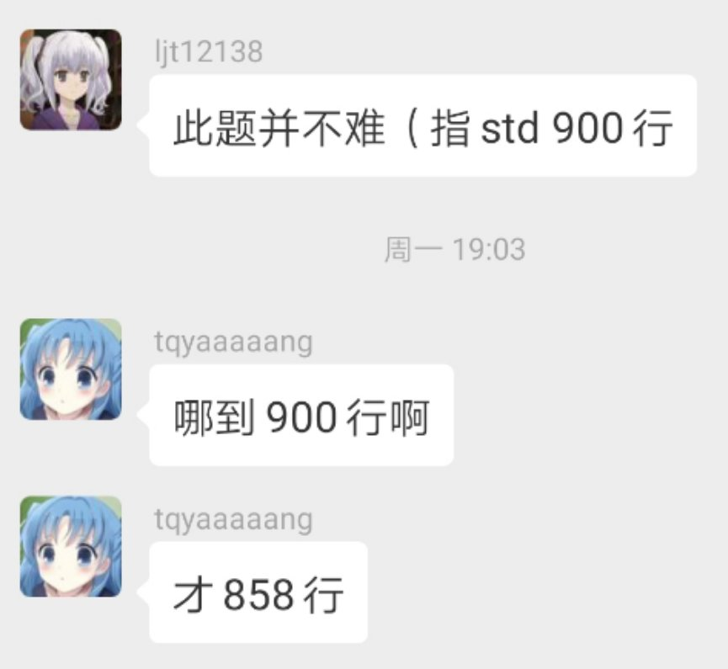
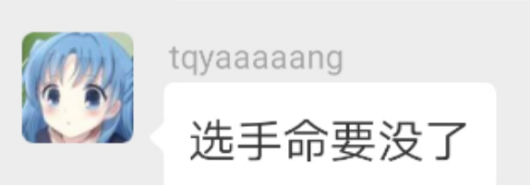
花絮 2
在这样一场毒瘤的省选中
这道题目无疑是命题人无私的馈赠
大量精心构造的部分分，涵盖了题目中所有涉及的算法
你可以利用这道题目，对你是否能够进入省队进行初步检查
经典的模型、较低的难度和不大的代码量，能帮助你把分数收入囊中
出题人相信，这个美妙的题目，可以给拼搏于省队的逐梦之路上的你，提供一个有力的援助。

Slide 14
FIN
Questions are welcome.

